Slide 1




Slide 2

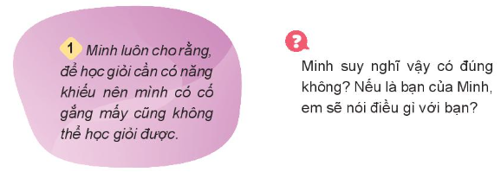

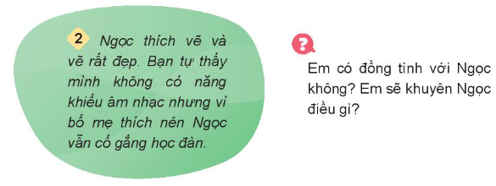
Em sẽ khuyên bạn điều gì?

Slide 3


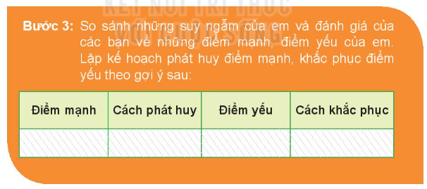
4. Em hãy khám phá điểm mạnh, điểm yếu của bản thân theo gợi ý sau:

Slide 4


Điểm mạnh | Cách phát huy | Điểm yếu | Cách khắc phục

Slide 5


Tự suy ngẫm và viết về điểm mạnh, điểm yếu của mình vào phiếu
Nhờ các bạn trong nhóm viết về điểm mạnh điểm yếu của mình
So sánh diểm giống và khác nhau giữa thông tin các bạn viết về em và tự viết mô tả bản thân

